Slide 1

SQL : Langage
d’interrogation de Données
Afpa - Stéphane PONTONNIER 2022

Slide 2
Plan
Introduction
Requêtes simples
SELECT … FROM …
LIMIT et OFFSET
DISTINCT
COUNT
WHERE
BETWEEN
IN
NOT
LIKE
IS
IFNULL
ORDER BY
GROUP BY
HAVING
UNION

Slide 3
Plan
Jointures
Jointure implicite
Jointure explicite
JOIN … ON
LEFT JOIN … ON
RIGHT JOIN … ON

Slide 4
Plan
Requêtes imbriquées
WHERE … IN … SELECT
WHERE … ANY … SELECT
WHERE EXISTS … SELECT
FROM … SELECT … AS
Fonctions sur les chaînes de caractères

Slide 5
Introduction
SQL
SQL
Langage de définition de données Langage de manipulation de données Langage de contrôle de données Langage d’intérrogation de données
Langage d’interrogation de données
Langage qui permet de lire des données stockées dans la BD Utilisant des concepts connus en algèbre relationnel : projection, jointure, intersection, union, produit cartésien…

Slide 6
Introduction
Considérons la base de données poei contenant les deux tables suivantes
personne
num | nom | prenom | salaire | ville
1 2 3 4 5 | Cohen Leberre Benabar Hadad Wick | Sophie Bernard Pierre Karim John | 2000 1500 1800 2500 3000 | Marseille Marseille Lyon Paris Paris
num : la clé primaire

Slide 7
Introduction
vehicule
immatriculation | marque | modele | annee | nump
100 200 300 400 500 600 700 | Peugeot Renault Ford Peugeot Citroen Ford Fiat | 5008 clio fiesta 106 C4 Kuga punto | 2018 2000 2010 2002 2015 2019 2008 | 5 4 1 3 4 5
immatriculation : la clé primaire
nump : clé étrangère

Slide 8
Introduction
SQL
Script de la création de la base de données. Dans un terminal (shell) :
CREATE DATABASE poei;
USE poei;
CREATE TABLE personne (
num INT (3) PRIMARY KEY,
nom VARCHAR (20),
prenom VARCHAR (20),
salaire INT(4),
ville VARCHAR (20)
);
A vous de créer la table vehicule

Slide 9
Introduction
SQL
Script de la création de la base de données. Dans un terminal (shell) :
CREATE TABLE vehicule (
immatriculation INT (3) PRIMARY KEY,
marque VARCHAR (20),
modele VARCHAR (20),
annee INT(4),
nump INT (3),
CONSTRAINT fk_vehicule_personne FOREIGN KEY (nump) REFERENCES personne (num)
);

Slide 10
Introduction
SQL
Script d’insertion de données. Dans un terminal (shell) :
INSERT INTO personne VALUES
(1, ‘Cohen’, ‘Sophie’, 2000, ‘Marseille’),
(2, ‘Leberre’, ‘Bernard’, 1500, ‘Marseille’),
(3, ‘Benabar’, ‘Pierre’, 1800, ‘Lyon’),
(4, ‘Hadad’, ‘Karim’, 2500, ‘Paris’),
(5, ‘Wick’, ‘John’, 3000, ‘Paris’);
INSERT INTO vehicule VALUES
(100, ‘Peugeot’, ‘5008’, 2018, 5),
(200, ‘Renault’, ‘Clio’, 2000, 4),
(300, ‘Ford’, ‘Fiesta’, 2010, 1),
(400, ‘Peugeot’, ‘106’, 2002, 3),
(500, ‘Citroen’, ‘C4’, 2015, 4),
(600, ‘Ford’, ‘Kuga’, 2019, null),
(700, ‘Fiat’, ‘Punto’, 2008, 5);

Slide 11
Requêtes simples
SQL
Remarque
Une requête SQL de lecture est composée d’au moins deux clauses
Quelques clauses possibles
SELECT : les colonnes à sélectionner FROM : les tables concernées WHERE : les conditions …

Slide 12
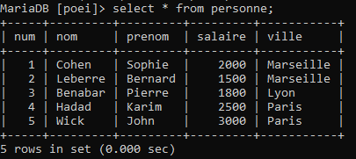
Requêtes simples
SQL : SELECT … FROM …
Pour sélectionner toutes les données de la table personne
SELECT * FROM personne;
Le résultat :

Slide 13
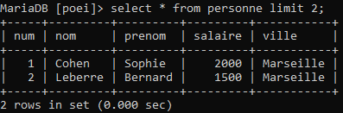
Requêtes simples
SQL : LIMIT & OFFSET
Et si on veut sélectionner que les 2 premières personnes
SELECT * FROM personne LIMIT 2;
Le résultat :

Slide 14
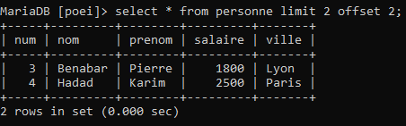
Requêtes simples
SQL : LIMIT & OFFSET
Et si on veut sélectionner les 2 personnes suivantes
SELECT * FROM personne LIMIT 2 OFFSET 2;
Le résultat :

Slide 15
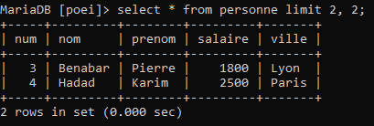
Requêtes simples
SQL : LIMIT & OFFSET
On peut aussi simplifier l’écriture précédente
SELECT * FROM personne LIMIT 2, 2;
Le résultat est le même :

Slide 16
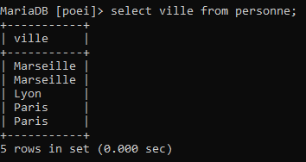
Requêtes simples
SQL : LIMIT & OFFSET
Pour filtrer les colonnes (ici la ville de chaque personne)
SELECT ville FROM personne;
Le résultat :
Comment faire pour supprimer les doublons ?

Slide 17
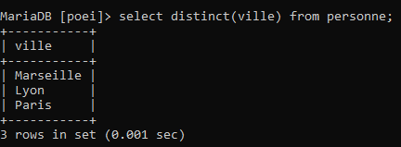
Requêtes simples
SQL : DISTINCT
Pour supprimer les doublons
SELECT DISTINCT(ville) FROM personne;
Le résultat :

Slide 18
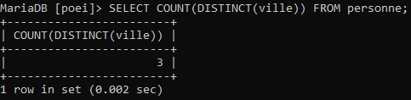
Requêtes simples
SQL : COUNT
Pour compter le nombre de ville dans la table personne
SELECT COUNT(DISTINCT(ville)) FROM personne;
Le résultat :
Remarque
COUNT compte les tuples (les lignes) et pas les colonnes
Question
Comment remplacer le nom de la colonne COUNT(DISTINCT(ville)) par un autre personnalisé ?

Slide 19
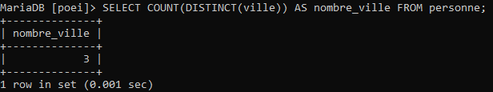
Requêtes simples
SQL : COUNT
Pour modifier le nom d’une colonne dans l’affcihage du résultat
SELECT COUNT(DISTINCT(ville)) AS nombre_ville FROM personne;
Le résultat :

Slide 20
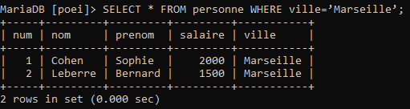
Requêtes simples
SQL : WHERE
Pour sélectionner les personnes dont la ville = ‘Marseille’
SELECT * FROM personne WHERE ville=’Marseille’;
Le résultat :

Slide 21
Requêtes simples
SQL : WHERE
Il est possible de définir plusieurs conditions en utilisant les opérateurs logiques
and or !

Slide 22
Requêtes simples
SQL : WHERE
Exercice 1
Ecrire une requête SQL qui permet de sélectionner les personnes qui habitent Marseille ou Lyon
Exercice 2
Ecrire une requête SQL qui permet de sélectionner les personnes dont le salaire est compris entre 2000 et 3000.

Slide 23
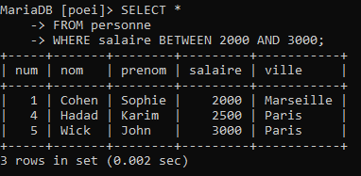
Requêtes simples
SQL : BETWEEN
Pour l’exercice 2, on peut aussi utiliser BETWEEN et AND
SELECT *
FROM personne
WHERE salaire BETWEEN 2000 AND 3000;
Le résultat :

Slide 24
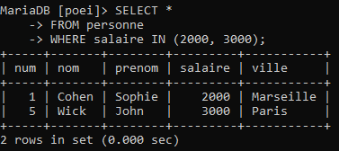
Requêtes simples
SQL : IN
Pour sélectionner les personnes ayant un salaire = 2000 ou 3000
SELECT *
FROM personne
WHERE salaire IN (2000, 3000);
Le résultat :

Slide 25
Requêtes simples
SQL : IN
Exercice 3
Ecrire une requête SQL qui permet de sélectionner les personnes qui habitent Marseille et donc le salaire est soit inférieur à 2000 soit supérieur à 2500.

Slide 26
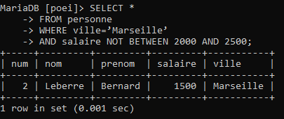
Requêtes simples
SQL : NOT
Pour l’exercice 3, on peut utiliser NOT et BETWEEN
SELECT *
FROM personne
WHERE ville=’Marseille’
AND salaire NOT BETWEEN 2000 AND 2500;
Le résultat :

Slide 27
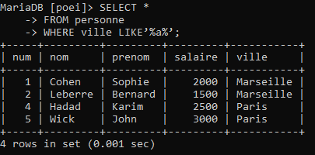
Requêtes simples
SQL : LIKE
Pour sélectionner les personnes dont le nom de la ville contient la lettre a
SELECT *
FROM personne
WHERE ville LIKE’%a%’;
Le résultat :

Slide 28
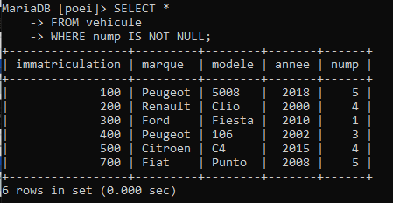
Requêtes simples
SQL : IS
Pour sélectionner les vehicules dont le numéro du propriétaire est non-nul
SELECT *
FROM vehicule
WHERE nump IS NOT NULL;
Le résultat :

Slide 29
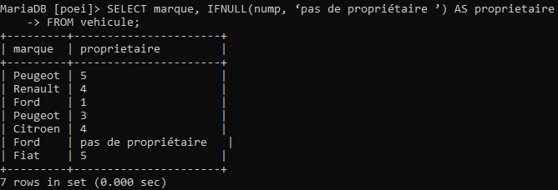
Requêtes simples
SQL : IFNULL
Pour remplacer les valeurs nulles par une autre valeur, on peut utiliser la fonction IFNULL ()
SELECT marque, IFNULL(nump, ‘pas de propriétaire ’) AS proprietaire FROM vehicule;
Le résultat :

Slide 30
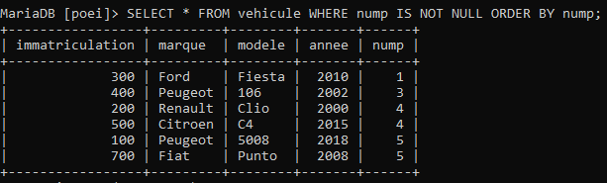
Requêtes simples
SQL : ORDER BY
Pour ordonner le résultat selon le numéro du propriétaire
SELECT * FROM vehicule WHERE nump IS NOT NULL ORDER BY nump;
Le résultat :

Slide 31
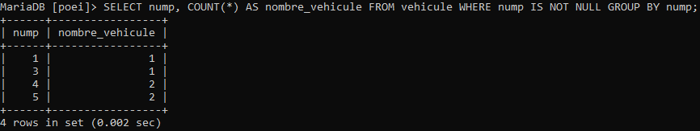
Requêtes simples
SQL : GROUP BY
Pour compter le nombre de véhicule pour chaque personne, il faut les regrouper et utiliser une fonction d’agrégation.
SELECT nump, COUNT(*) AS nombre_vehicule FROM vehicule WHERE nump IS NOT NULL GROUP BY nump;
Le résultat :

Slide 32
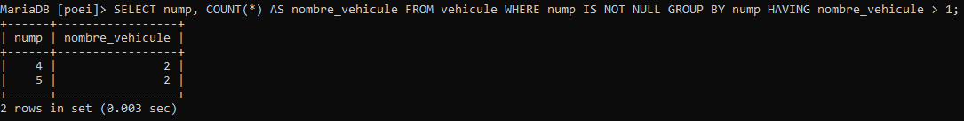
Requêtes simples
SQL : HAVING
Pour filtrer les résultats de la fonction d’agrégation.
SELECT nump, COUNT(*) AS nombre_vehicule FROM vehicule WHERE nump IS NOT NULL GROUP BY nump HAVING nombre_vehicule > 1;
Le résultat :

Slide 33
Requêtes simples
SQL : HAVING
Fonctions d’agrégation
MAX MIN COUNT SUM AVG
Remarques
Imbriquer les fonctions d’agrégation n’est pas possible DISTINCT n’est pas une fonction d’agrégation Pas d’espace entre la fonction d’agrégation et la parenthèse ouvrante (par exemple : max(...))

Slide 34
Requêtes simples
SQL : HAVING
Exercice 4
Ecrire une requête SQL qui permet de compter la somme des salaires par ville
Exercice 5
Ecrire une requête SQL qui permet de sélectionner les numéros de personne qui ont un véhicule de marque Renault ou Citroen

Slide 35
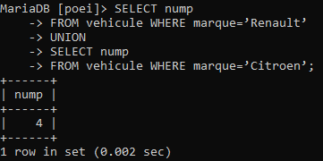
Requêtes simples
SQL : UNION
Pour répondre à la question de l’exercice 5, on peut utiliser UNION
SELECT nump
FROM vehicule WHERE marque=’Renault’
UNION
SELECT nump
FROM vehicule WHERE marque=’Citroen’;

Slide 36
Requêtes simples
SQL : UNION
Opérations sur les ensembles
UNION INTERSECT EXCEPT MINUS
Remarques
Les trois dernières opérations ne fonctionnent pas avec MySQL. Il est cependant possible de les remplacer par les requêtes imbriquées.

Slide 37
Jointures
SQL
Remarques
Pour les propriétaires des véhicules, on affichait chaque fois le numéro Pour l’utilisateur, il serait mieux de connaitre les noms et prénoms que le numéro Les noms et prénoms sont dans la table personne
Solution
Les jointures

Slide 38
Jointures
SQL
Deux types de jointures
Implicite : sans le mot-clé JOIN Explicite : avec le mot-clé JOIN

Slide 39
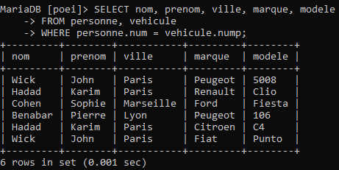
Jointures
SQL
Pour sélectionner toutes les données de la table personne
SELECT nom, prenom, ville, marque, modele
FROM personne, vehicule
WHERE personne.num = vehicule.nump;

Slide 40
Jointures
SQL
Remarques
La jointure se fait, généralement, sur une colonne commune entre deux tables (clé primaire dans une première table qui est étrangère dans une deuxième) En cas d’ambiguïté, c’est-à-dire, si deux colonnes portent le même nom, il faut les préfixer par le nom de leurs tables respectives. Il est aussi possible de définir et d’utiliser des alias Les personnes qui n’ont pas de véhicules et les véhicules qui n’ont pas de propriétaires n’apparaissent pas dans le résultat.

Slide 41
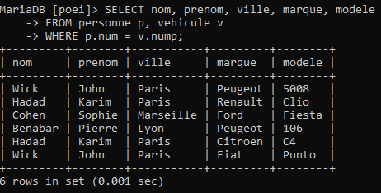
Jointures
SQL : JOINTURE IMPLICITE
On peut utiliser les alias
SELECT nom, prenom, ville, marque, modele
FROM personne p, vehicule v
WHERE p.num = v.nump;

Slide 42
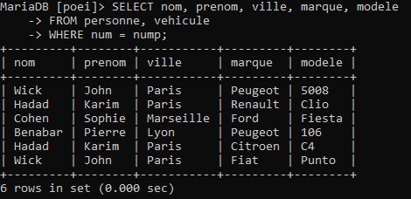
Jointures
SQL : JOINTURE IMPLICITE
En l’absence d’ambiguïté, on peut écrire
SELECT nom, prenom, ville, marque, modele
FROM personne, vehicule
WHERE num = nump;

Slide 43
Jointures
SQL : JOINTURE EXPLICITE
Plusieurs syntaxes
JOIN … ON : exactement comme la jointure implicite LEFT JOIN … ON : jointure gauche RIGHT JOIN … ON : jointure droite FULL JOIN … ON : jointures droite + gauche (ne fonctionne pas avec MySQL)

Slide 44
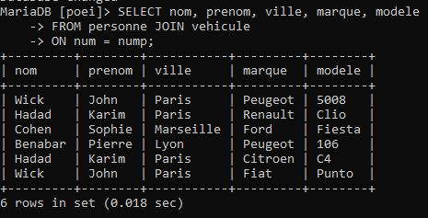
Jointures
SQL : JOINTURE EXPLICITE
On peut utiliser le mot-clé JOIN et indiquer les colonnes sur lesquelles on fait la jointure
SELECT nom, prenom, ville, marque, modele
FROM personne JOIN vehicule
ON num = nump;

Slide 45
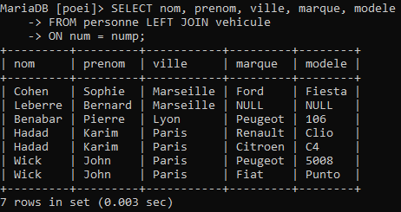
Jointures
SQL : JOINTURE EXPLICITE
Pour les personnes qui n’ont pas de véhicule, on peut écrire
SELECT nom, prenom, ville, marque, modele
FROM personne LEFT JOIN vehicule
ON num = nump;

Slide 46
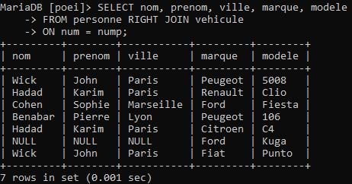
Jointures
SQL : JOINTURE EXPLICITE
Pour les véhicules qui n’ont pas de propriétaire, on peut écrire
SELECT nom, prenom, ville, marque, modele
FROM personne RIGHT JOIN vehicule
ON num = nump;

Slide 47
Jointures
SQL : JOINTURE EXPLICITE
Exercice 6
Ecrire une requête SQL qui permet d’afficher le résultat de la jointure entre personne et véhicule + les personnes n’ayant pas de voiture + les voitures n’ayant pas de propriétaire (FULL JOIN)

Slide 48
Requêtes imbriquées
SQL
Imbriquer les requêtes
Avoir une requête dans la clause d’une autre
Plusieurs niveaux d’imbrication
WHERE FROM HAVING

Slide 49
Requêtes imbriquées
SQL : WHERE … IN … SELECT
Exercice 7
Ecrire une requête SQL qui permet de sélectionner les personnes qui ont à la fois un véhicule Fiat et un Peugeot

Slide 50
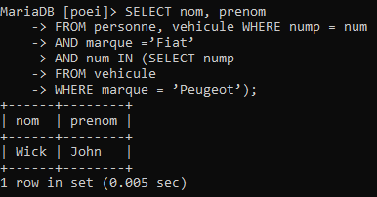
Requêtes imbriquées
SQL : WHERE … IN … SELECT
Pour répondre à la question de l’exercice 7, on peut utiliser les requêtes imbriquées
SELECT nom, prenom
FROM personne, vehicule WHERE nump = num
AND marque =’Fiat’
AND num IN (SELECT nump
FROM vehicule
WHERE marque = ’Peugeot’);

Slide 51
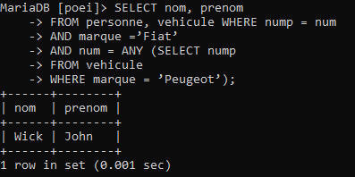
Requêtes imbriquées
SQL : WHERE … ANY … SELECT
La même requête peut s’écrire avec ANY
SELECT nom, prenom
FROM personne, vehicule WHERE nump = num
AND marque =’Fiat’
AND num = ANY (SELECT nump
FROM vehicule
WHERE marque = ’Peugeot’);

Slide 52
Requêtes imbriquées
SQL : WHERE … ANY … SELECT
Pour les requêtes imbriquées on peut utiliser
IN ALL ANY
Avec ALL et IN, on peut utiliser les opérateurs de comparaison suivants
=, <, >, <>, !=,<=, >=

Slide 53
Requêtes imbriquées
SQL : WHERE … ANY … SELECT
Exercice 8
Ecrire une requête SQL qui permet de sélectionner les marques de voiture qui appartiennent à des personnes ayant deux véhicules et dont la ville = Paris.

Slide 54
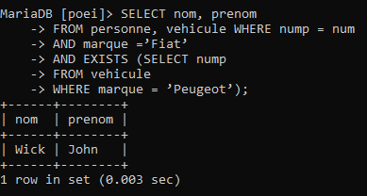
Requêtes imbriquées
SQL : WHERE EXISTS … SELECT
La même requête peut être réécrite avec EXISTS qui retourne un booléen
SELECT nom, prenom
FROM personne, vehicule WHERE nump = num
AND marque =’Fiat’
AND EXISTS (SELECT nump
FROM vehicule
WHERE marque = ’Peugeot’);

Slide 55
Requêtes imbriquées
SQL : WHERE EXISTS … SELECT
Pour les requêtes imbriquées, il est aussi possible d’utiliser la négation
NOT IN NOT EXISTS

Slide 56
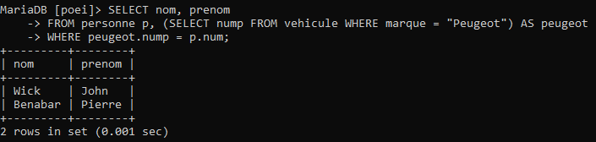
Requêtes imbriquées
SQL : FROM … SELECT … AS
On peut aussi imbriqué des requêtes dans la clause FROM
SELECT nom, prenom
FROM personne p, (SELECT nump FROM vehicule WHERE marque = “Peugeot”) AS peugeot
WHERE peugeot.nump = p.num;

Slide 57
Requêtes imbriquées
SQL : FROM … SELECT … AS
Exercice 9
Ecrire une requête SQL qui permet de sélectionner les marques de voiture qui sont à la fois à Paris et à Lyon
Exercice 10
Ecrire une requête SQL qui permet de sélectionner les personnes qui ont une voiture Peugeot mais pas Fiat
Exercice 11
Ecrire une requête SQL qui permet de sélectionner les personnes qui ont le plus grand nombre de voitures

Slide 58
Fonctions sur les chaînes de caractères
SQL
Plusieurs fonctions prédéfinies
CONCAT TRIM LENGTH SUBSTRING UPPER LOWER …

Slide 59
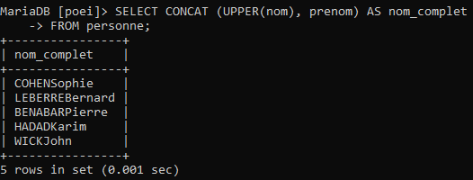
Fonctions sur les chaînes de caractères
SQL
Exemple avec CONCAT et UPPER
SELECT CONCAT (UPPER(nom), prenom)
AS nom_complet
FROM personne;

